Slide 1
„Mennyi szépség, mennyi ember igazság, mennyi lélek árad itt Tamási bőségszarujából!”

Slide 2
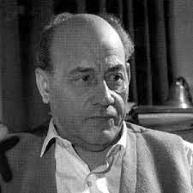
„Minden írót vonz a színpad, ha csak egyszer is érezte már a színház varázsát. Így történt ez velem is, de engem nem a hiúság és a becsvágy vitt a színpad felé, hanem az „egészséges ember” természetes, józan ösztöne.”
Tamási Áron

Slide 3
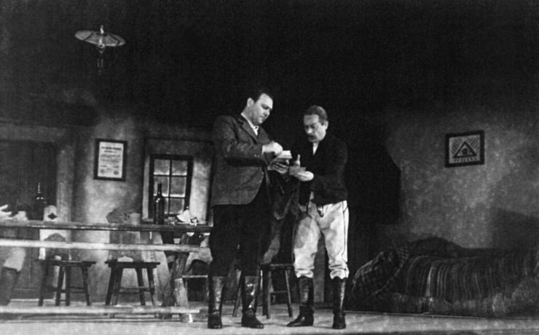
Tündöklő Jeromos - 1939
Féja Géza a meglepetések írójának nevezte Tamásit, aki soha nem azt írta, amit vártak tőle.
A Tündöklő Jeromos témája a maga korában nagyon aktuális volt. Mindig akadnak emberek, akik a nép, az emberek bizalmát azért akarják megszerezni, hogy abból saját maguknak húzzanak hasznot. Jeromos sok pénzzel érkezik a székely faluba, hogy megnyerje az emberek bizalmát és szeretetét. Azt akarja, hogy a falu népe a legközelebbi választáson az általa mondott személyre szavazzon.

Slide 4
Ő pedig a szavazatokat eladja akár a kormánynak, akár az ellenzéknek, bármelyik pártnak. A drámában felvonultatott tényezők itt is életszerűek: Jeromos mindenkinek mindent megígér, s kevéske pénzt is ad; a templomba két angyalszobrot készíttet; ingyen lakomát rendez. Valóságos, amit látunk, de a játékos líraiság révén mégsem az. A székely emberek persze átlátnak Jeromoson. Bennük azonban nem a „nép bölcsessége”, a népi ideológia egyik alapismérve, hanem az általában vett valóságos bölcsességnek játékossággá absztrahált formája jelenik meg.

Slide 5
Énekes madár 1939
„mindenki el volt ragadtatva, hogy ennyire, ily természetesen és tündöklően csinált drámát a meséből”, s azt hitték, már mindig csak mesélni fog, de ő a közélet porondjára lépett – látván, hogy „az ide-oda száguldozó politika szekerének a kerekei” milyen mély nyomokat hagytak a népben, szülőföldjén.

Slide 6
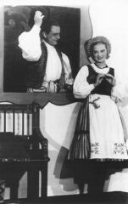
Tamási Áron drámáinak alapja a székelyek körében élő népi kultúra. Szemléletmódja azonban nem marad a közvetlen tapasztalatok szintjén. Legjellemzőbb ebben a vonatkozásban az Énekes madár. A közvetlenül tapasztalható életjelenségeket lírai játékossággal absztrahálja, olyasmit érzékeltet, mintha a mindennapi élet fölött állandóan ott lebegne ez a lírai játékvilág. Az alapot az élet közvetlen menetrendje adja, amelyben éppen úgy ott vannak a gonoszságok és a gyilkos indulatok, mint a fiatalok hirtelenül kibomló friss szerelme. A lírai játékvilág szintjére emelt drámai világban a gonoszságok és gyilkos indulatok elveszítik közvetlenségüket, s a szerelem úgy fogan meg, mint a piros rózsa, amikor hozzáér a napsugár, s ekkor a szerelmes ifjak együtt emelkednek a Göncöl szekerére.

Slide 7
Csalóka szivárvány - 1942
A műnek több érzelmi aspektusa is volt. Az egyik az, hogy az urak, a nadrágos emberek lenézik a parasztokat, s nem veszik őket emberszámba. Czintos Bálint is úgy érzi, az ő életfolyama elé gátat emel az, hogy nem végzett egyetemet. Fia most tette le az érettségit, s meg akar nősülni. Ez azonban a fia életében emelne olyan gátat, amely megrekesztené az apja szintjén. Czintos Bálint fantáziájában úgy látja, hogy a fia életútja elé emelkedő gát fölött ott tündököl egy szivárvány; s most ő kívánkozik erősen a fia helyébe. A szivárvány és a gát nem szimbólum, hanem a játékos líraiság absztrakciós szintjének tartozéka a drámavilágban. Ezért nem véletlen, hogy azonnal megjelenik egy alak, Kund Ottó, aki külsőleg nagyon hasonlít Czintosra, s aki „először doktor juris, azután költő, azután filozófus”. Vagyis olyan ember, akivé Czintos szeretett volna válni. Ezen az absztrakciós szinten az is természetes, hogy Kund Ottó öngyilkos lesz, és ezzel lehetőséget ad Czintosnak arra, hogy megvalósítsa a cserét. Úgy rendezi el a dolgokat, mintha ő halt volna meg, s így Kund Ottóként ő élhet tovább. S most már – Kund Ottóként – elveheti feleségül azt a lányt, akit a fia akart. Már Czintos Bálintként is ezt akarta tenni, hogy így segítse elő fia egyetemre jutását, de akkor a lány éppen azért nem ment hozzá, mert ő csak parasztgazda. Kund Ottóként viszont művelt, nadrágos ember lett.

Slide 8
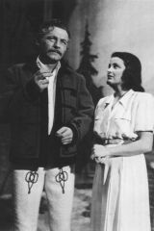
Ebből a – lírai-játékos világszinten létrejött, drámapoétikai értelemben vett – szituációból másféle cselekmény is kibontakozhatott volna, mint ami végül kibomlott. Egy dráma értelmezésében mindig igen tanulságos lehet, hogy mi {III-280.} az, ami nincs benne, noha elvben ott lehetne. Czintos Bálint azt fájlalta, hogy az urak, a nadrágos emberek semmibe vették, mert ha parasztgazdaként „szól valamit megye vagy város dolgába, hát mindjárt: ki maga?! Bezzeg, ha valakin ott lóg egy jobbacska nadrág, már rögtön: kérlek szépen, parancsolj…” Kund alakjában ő nadrágos ember lett, s az előzményekben benne rejlő dinamizmus vihette volna abba az irányba is, hogy most miként szól bele megye vagy város dolgába, vagy hogy miként ül-viselkedik az urak között a vendéglőben. Így a tárgykör szociológiai-társadalmi aspektusa formálódna meg, közel a népi mozgalom ideológiájához. De nem ez történik. A játékos-lírai világszintnek a tartozéka, hogy Czintos éppen egy „mezei prófétában” kapott új alakot. S ugyanehhez a tárgykörhöz tartozik a félműveltség is, a félműveltek vágya az értelmiségi életre. Czintos egy évig „tanul”, de csak egy lexikon B betűjének a szócikkéig jut el. A másik vágya teljesült, elvette feleségül fia menyasszonyát.

Slide 9
Ősvígasztalás
Ez a mű a kolozsvári pályázati felhívására készült; s Tamási nem csupán a maga bátorításául, de az otthoni irodalmi állapotokat is mérlegelvén, reménykedett a sikerben. 1924-ben Molnár Jenőnek írt levelében így látta esélyeit:
„Nem gondolnám, hogy olyan csoda volna leverni másokat. Persze fődolog a bírák művészeti és világfelfogása. Jelen esetben Imre Sándor, a színház dramaturgja, Ligeti Ernő és Kuncz Aladár a bírák… Nagyon valószínű, hogy a díjat más kapja,de várom, hogy darabomat előadásra elfogadják.”
A mű bemutatójára majdnem ötven évet kellett várni.

